Slide 1
Desenvolvimento da pessoa com tea Dra. Jessyca Franck
3º Congresso Autismo UFF/Caminho Azul

Slide 2
Preditores desenvolvimentais para tea
Shen, M. D., & Piven, J. (2017). Brain and behavior development in autism from birth through infancy. www.dialogues-cns.org
Shen, M. D., & Piven, J. (2017). Brain and behavior development in autism from birth through infancy. www.dialogues-cns.org
Déficits de habilidades motoras finas e grossas – 6 meses de idade;
Habilidades de linguagens diminuídas - 12 meses de idade;
Diminuição da atenção espontânea a cenas sociais;
Desenvolvimento cognitivo;
Funcionamento adaptativo;
Outras características comportamentais;

Slide 3
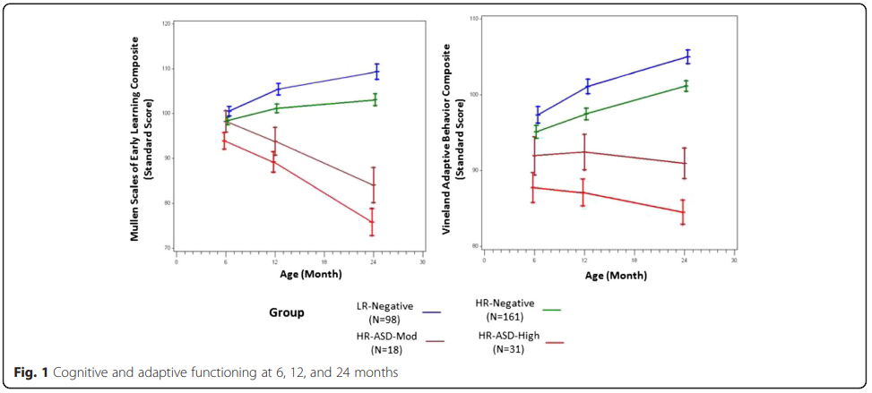
Preditores desenvolvimentais para tea
Shen, M. D., & Piven, J. (2017). Brain and behavior development in autism from birth through infancy. www.dialogues-cns.org

Slide 4
Repartindo o cérebro em funções
ADAPTATIVAS: Situações cotidianas diversas (influenciada pelas outras áreas);
COGNITIVAS: atenção, inteligência, memória, funções executivas (influencia nas outras áreas), flexibilidade;
LINGUAGEM: receptiva, expressiva;
MOTORAS: Finas e grossas;
SOCIOEMOCIONAIS: interesse e mtivação social, comunicação, gerenciamento de emoções

Slide 5

Instrumentos avaliativos
IDADI – Brasileiro
BAYLEY 3
VINELAND
DENVER – Específico para TEA
PORTAGE – Boa para acompanhar o desenvolvimento infantil e embasar estratégias de intervenção

Slide 6
Regiões cerebrais associadas à patologia dos Transtornos do Espectro Autista
Donovan, A. P. A., & Basson, M. A. (2017). The neuroanatomy of autism – a developmental perspective. In Journal of Anatomy (Vol. 230, Issue 1, pp. 4–15). Blackwell Publishing Ltd. https://doi.org/10.1111/joa.12542
Cerebelo: propriocepção, motor fino, linguagem, processamento cognitivo, funções afetivas etc;
Amígdala: interação social, predição de recompensa, memória emocional, reconhecimento facial etc;
Córtex frontal: tomada de decisão, planejamento, memória de trabalho, emoções, comportamento social, aprendizado e comunicação etc;
Alterações micorestruturais corticais: neurônios gabaérgicos → função inibitória.

Slide 7
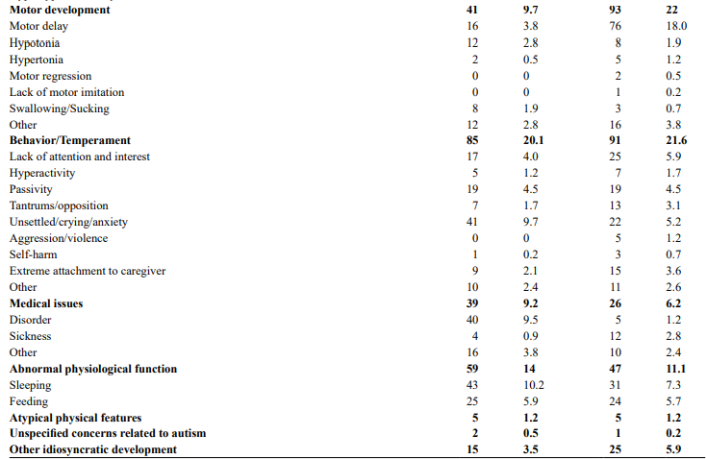
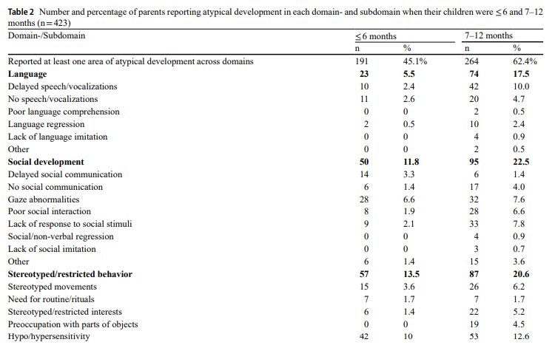
Alterações percebidas por familiares
Waddington, H., Macaskill, E., Whitehouse, A. J. O., Billingham, W., & Alvares, G. A. (2023). Parent-reported atypical development in the first year of life and age of autism diagnosis. Journal of Autism and Developmental Disorders, 53(7), 2737–2748. https://doi.org/10.1007/s10803-022-05506-1

Slide 8
Fatores prognósticos
Posar, A., & Visconti, P. (2019). Long-term outcome of autism spectrum disorder. In Turk Pediatri Arsivi (Vol. 54, Issue 4, pp. 207–212). Kare Publishing. https://doi.org/10.14744/TurkPediatriArs.2019.16768
Quoeficiente de Inteligência (QI) – após 6 anos de idade
Acometimento da linguagem
Funções adaptativas (primeira infância) – preditor de inteligência na primeira infância
Quanto maior o comprometimento intelectual, pior prognóstico -> autonomia e qualidade de vida.
Obs: Instrumentos podem estar subestimando capacidade intelectual da pessoa com TEA.

Slide 9
desafios da escolaridade
Aprendizagem;
Alfabetização;
Comorbidades que impactam na aprendizagem: Transtorno do Desenvolvimento Intelectual; Transtorno de déficit de atenção/hiperatividade (TDAH), Transtorno específico de aprendizagem (dislexia, discalculia, disortografia), Transtorno de Processamento sensorial; Transtorno Opositivo Desafiador; Transtorno do processamento auditivo central
Bullying;
Comorbidades psiquiátricas: depressão, ansiedade, transtorno de humor bipolar
Avaliação neuropsicológica, psicopedagógica e PAC!!!

Slide 10
Desafios da adolescência
Quando muitos diagnósticos tardios são feitos (sexo feminino);
Quando a socialização torna-se mais difícil – exigências sociais;
Ensino Médio – desafios escolares;
Profissionalização e Universidade;
Sexualidade;
Aparecimento de comorbidades psiquiátricas;
Perda de habilidades adquiridas – poda neuronal – raro;
Piora dos sinais relacionados ao TEA – nível 2/3;
Alterações de metabolismo – medicação passa a não fazer mais efeito.

Slide 11
Comorbidades no autismo
Yeh TC, Chen MH, Bai YM, Tsai SJ, Hsu JW, Huang KL, Su TP, Chen TJ, Liang CS. Longitudinal follow-up of subsequent psychiatric comorbidities among children and adolescents with autism spectrum disorder. J Affect Disord. 2023 Jun 15;331:245-250. doi: 10.1016/j.jad.2023.03.042. Epub 2023 Mar 23. PMID: 36965622.
Bougeard C, Picarel-Blanchot F, Schmid R, Campbell R, Buitelaar J. Prevalence of Autism Spectrum Disorder and Co-morbidities in Children and Adolescents: A Systematic Literature Review. Front Psychiatry. 2021 Oct 27;12:744709. doi: 10.3389/fpsyt.2021.744709. PMID: 34777048; PMCID: PMC8579007.
Autistas são mais susceptíveis a comorbidades psiquiátricas: Transtorno de Ansiedade, Depressão, Transtorno de humor bipolar, Esquizofrenia e outros transtornos psicóticos;
Autistas são mais susceptíveis a comorbidades somáticas: epilepsia, transtornos gastrointestinais (GI) ou deficiências visuais/auditivas;
TDAH é altamente prevalente na população autista: 60 a 80 % (forma combinada)

Slide 12
Importância do cuidado interdisciplinar
Neurologia/Psiquiatria
Pediatria
Psicologia
Psicopedagogia
Fonoaudiologia
Terapia Ocupacional
Fisioterapia /Psicomotricidade
Nutricionista
Geneticista
Gastroenterologia
Imunologia /Alergologia
Otorrinolaringologia /Oftalmologia
GESTOR
ESCOLA
FAMÍLIA
ADVOGADO DIREITO DE SAÚDE

Slide 13
cuidar dessa família atípica
Não somente do paciente !
Envolver os pais ;
Diagnosticar, encaminhar, tratar pais;
Psicoeducação parental

Slide 14
Cuidado de fora para dentro
AMBIENTE EM CASA
ROTINA
AMBIENTE ESCOLAR
REDE DE APOIO
SAÚDE MENTAL DOS CUIDADORES
CONDIÇÕES SOCIOECONÔMICAS
INCLUSÃO
ACESSIBILIDADE
LAZER

Slide 15
Questões médicas
Exame de sangue – se medicação: semestral !
Saúde intestinal: alergias, intolerâncias, disbiose intestinal, síndrome do intestino irritável etc
Saúde do sono : apneia do sono, bruxismo, insônia inicial, insônia de manutenção, parassonias
Vias respiratórias e saúde bucal : respirador bucal, questões odontológicas
Obs: Os cuidados costumam ser mais desafiadores que numa criança com desenvolvimento típico – questões sensoriais, rigidez

Slide 16
Testagem genética
Fazer ou não?
Quando é a questão !
Priorizar intervenções, saúde mental e financeira dos cuidadores
Obs: Farmacogenenômica

Slide 17
Resumo
Desenvolvimento < 12 meses atípico – antes mesmo dos sinais relacionados ao TEA – atenção para questão motora ;
Avaliação do desenvolvimento por função (linguagem, motor, socioemocional, adaptativo, cognitivo) até a escolaridade;
Escolaridade e adolescência: questões específicas e intrínsecas;
Cuidado Interdisciplinar e Educação parental é fundamental ;
Cuidar de fora para dentro – família, questões psicossociais e ambientais;
Principal fator prognóstico: Inteligência
Comorbidades devem ser rastreadas e tratadas
Avaliação neurospsicológica e psicopedagógica
Testagem genética

Slide 18
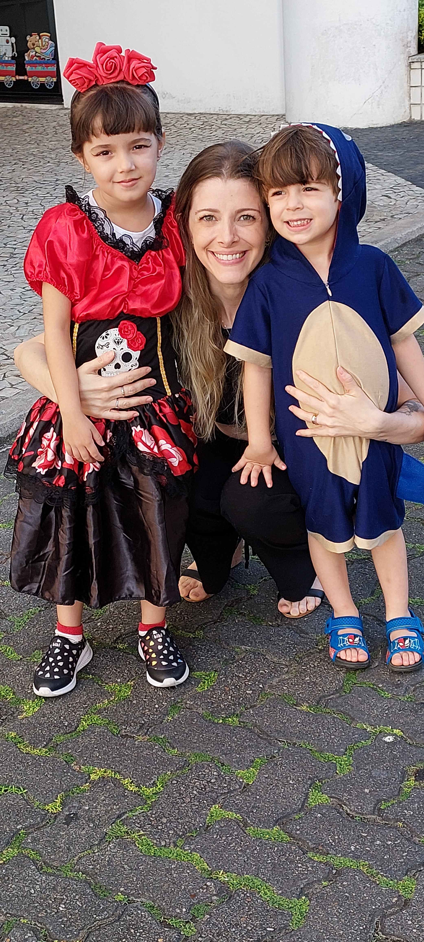
Obrigada!
INSTAGRAM: @DRA. JESSYCA FRANCK
EMAIL: INSTITUTOINPAR.RECREIO@GMAIL.COM

